Slide 1


Einführung in die Phonetik und Phonologie
SoSe 2024
IPA, Vokale, Konsonanten, Artikulation
23./30.4.2024
Bernd Möbius
Sprachwissenschaft und Sprachtechnologie
Universität des Saarlandes

Slide 2
Organisatorisches
Vorlesung (Möbius): Di 10:15 – 11:45
Übung (Kany): Do 10:15 – 11:45 oder Fr 12:15 – 13:45
  semesterbegleitende Übungsaufgaben (Pflicht, unbenotet)
Wertigkeit
  4 SWS, 6 CP
  Abschlussklausur (90 min., benotet)
Kursbegleitendes Lehrbücher
  Henning Reetz and Allard Jongman (2020): Phonetics. Wiley Blackwell. 2nd edition. [RJ]
  John Clark, Colin Yallop, and Janet Fletcher (2007): An Introduction to Phonetics and Phonology. Blackwell, Oxford. 3rd edition. [CYF]

Slide 3
Organisatorisches
Kurs-Homepage regelmäßig besuchen!
  http://www.coli.uni-saarland.de/courses/einf_phon_phon/2024_SS/phonphon.html
  Termine, Themen, Folien, Literatur, Ressourcen, usw.
  aktuelle Ankündigungen, Klausurtermin, usw.
Upload link für Übungsaufgaben
  Teams oder OneDrive (wird nach der Sitzung aktualisiert)
aktuelle Ankündigungen (insbes. Übung)
  Kurs-Homepage oder Teams?

Slide 4
Phonetik
Wissenschaft von der gesprochenen Sprache
Grundlagen und Bedingungen der menschlichen Sprachproduktion und -wahrnehmung
Wie werden Sprachlaute produziert und wahrgenommen?
  Anatomie und Physiologie
  Sprachproduktion, Phonation (Stimmgebung), Artikulation
  Sprachakustik, Sprachsignal
  Sprachwahrnehmung (Perzeption)
Artikulatorische Phonetik, Akustische Phonetik, Auditiv-perzeptive Phonetik, Neurophonetik

Slide 5
Phonetiker
Was machen Phonetiker?
  wir beobachten, wie Leute sprechen
  wir beschreiben Sprache auf der Ebene der Aussprache
  wir messen Eigenschaften der gesprochenen Sprache
  wir modellieren sprachliches Verhalten und sprachl. Verarbeitung
  wir erklären den kommunikativen Beitrag lautsprachlicher Muster
  wir konstruieren Theorien, Hypothesen und Modelle phonetischer Ereignisse – und wir testen sie im Experiment

Slide 6
Einige Anwendungen der Phonetik
Das Verständnis der Mechanismen der gesprochenen Sprache, also der Prozesse der Sprachproduktion und Sprachwahrnehmung, ist unverzichtbar für
  Lernen und Lehren von Fremdsprachen
  Aussprachewörterbücher
  Sprachpathologie und Sprach- und Sprechstörungen, klinische Phonetik
  forensische Phonetik
  Sprachtechnologie (automatische Spracherkennung, Sprachsynthese, "speech-to-speech" Übersetzung, Dialogsysteme)

Slide 7
Phonetiker und Sprachkorpora
Wir machen technische Aufnahmen gesprochener Sprache.
  Auswahl: Sprache, Sprecher, Signal
  Diese Wahl legt uns auf bestimmte Analysen fest.
    Sprache: Sprachlaute, präzise oder informelle Sprache; Monolog, Diskurs, Dialog
    Sprecher: (z.B., regionale oder "Standard"-Sprecher)
    Signal: akustisch=Mikrophon, elektromyographisch, physiologisch, neurologisch, EGG, EPG, MEG, fMRI)
  Signaltyp bestimmt das experimentelle Design: Nur das akustische Signal ermöglicht natürliche Aufnahmen.
  Umfrage #1

Slide 8
Phonetische Transkription - IPA
Phonetische Transkription (Dt., Standardtext)
  "Einst stritten sich Nordwind und Sonne…"
  [ˈʔaɪns ʃtʁɪtn zɪç ˈnɔɐtvɪnt ʊnt ˈzɔnə]
IPA = International Phonetic Association
  Ziel: universelles phonetisches Alphabet, mit dem alle Sprachlaute aller Sprachen beschrieben werden können
  Ziel: universelles Klassifikationssystem für alle Sprachlaute
  gegründet 1886 in Paris
  letzte Revision: Kiel 1989 (Alphabet: 1995/96)

Slide 9
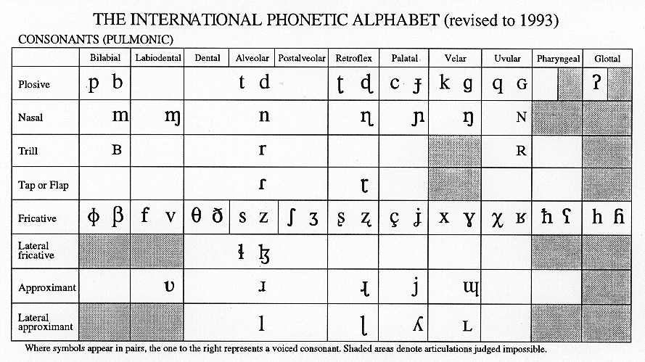
IPA: Konsonanten

Slide 10
Konsonanten des Deutschen

Slide 11
Konsonanten des Deutschen
ʔ

Slide 12
Übung 1 (mehr am 25.4./26.4.)
Geben Sie das phonetische Symbol (nach IPA, alternativ SAMPA) und jeweils ein Beispielwort für die folgenden phonetisch klassifizierten Konsonanten. Unterstreichen Sie die dem Laut entsprechenden Buchstaben.
stimmloser velarer Plosiv [k] Keller Zacken Tag
kurzer halb-offener gerundeter Hinterzungenvokal
lateraler Liquid/Approximant
velarer Nasal
langer halb-geschlossener ungerundeter Vorderzungenvokal
langer halb-offener ungerundeter Vorderzungenvokal
stimmhafter alveolarer Frikativ
stimmhafter glottaler Frikativ
stimmloser palataler Frikativ
kurzer ungerundeter Zentralvokal
palataler Gleitlaut/Approximant
glottaler Plosiv
uvularer Trill
stimmhafter uvularer Frikativ
kurzer halb-geschlossener ungerundeter Hinterzungenvokal (kein deutscher Laut)

Slide 13
Übung 2 (mehr am 25.4./26.4.)
Geben Sie die phonetische Klassifikation (in Worten) für die folgenden Konsonanten:
[p] stimmloser bilabialer Plosiv
[d]
[v]
[s]
[r]
[x]
[l]
[m]
[h]
[g]
...

Slide 14
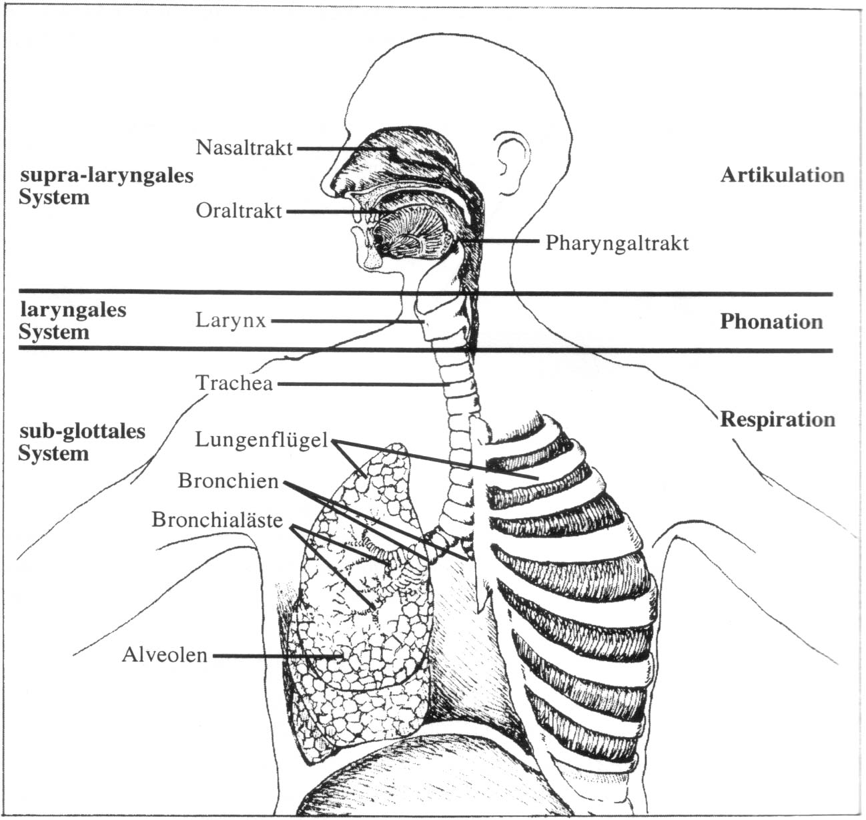
Sprachproduktionsorgane
Sprechen: Artikulation
sonst: Nahrungsaufnahme,
Atmung
Sprechen: Stimmgebung
und Trennung Atmung und
Nahrung/Flüssigkeit
Sprechen: Energie (Luftstrom)
sonst: Atmung
[Reetz,1999]

Slide 15
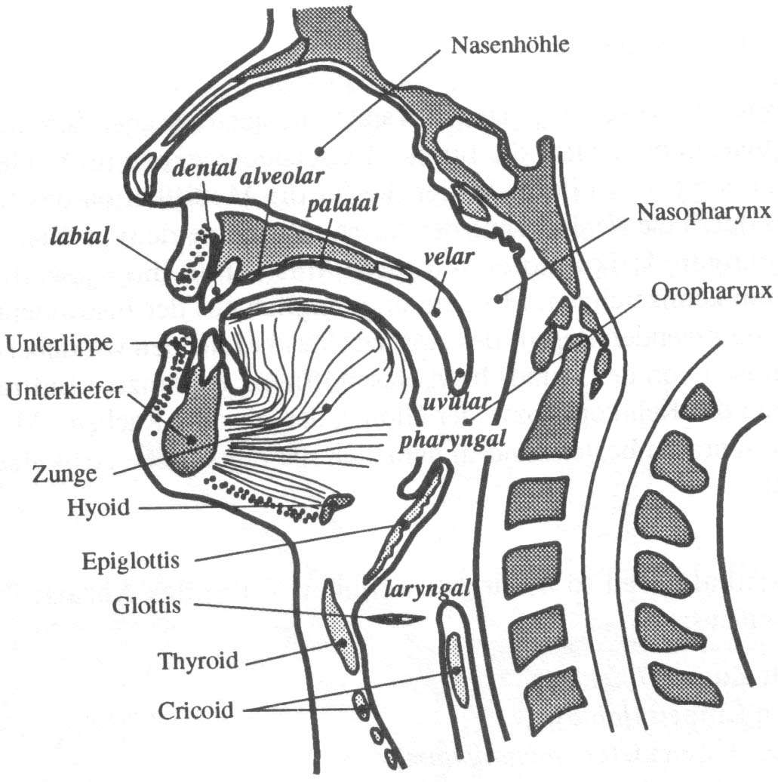
Artikulation
Lippen labial
Zähne dental
Zahndamm alveolar
harter Gaumen palatal
weicher Gaumen velar
Zäpfchen uvular
Rachenraum pharyngal
Stimmritze glottal
[Reetz,1999]

Slide 16
Artikulationsarten
Obstruenten ("Behinderungslaute", stimmhaft oder stimmlos)
  Plosive: Verschluss
  Frikative (Reibelaute): Verengung
  Affrikate: Verschluss, dann Verengung
Sonoranten ("nur stimmhafte" Laute)
  Nasale: oraler Verschluss, Nase offen
  Laterale: mittlerer Verschluss
  Vibranten: wiederholter Verschluss
  Approximanten: leichte Verengung

Slide 17
Übung 2 (mehr am 25./26.4.)
In den folgenden Wörtern alle Obstruenten identifizieren und durch ein IPA-Symbol repräsentieren
  steigen
  leiser
  Krach
  schieben
  Löcher
  Pasta
  Zahnfleisch
  niemand

Slide 18
Übung 2 (mehr am 25./26.4.): Lösung
In den folgenden Wörtern alle Obstruenten identifizieren und durch ein IPA-Symbol repräsentieren
  steigen ʃ t g
  leiser z
  Krach k ʁ x
  schieben ʃ b
  Löcher ç
  Pasta p s t
  Zahnfleisch ts f ʃ
  niemand t

Slide 19
Bredouille oder Bedrullie?
Warum der Rheinländer nicht Bredouille sagt, sondern Bedrullie, außerdem r-Metathese und die Rolle des Zäpfchens (Uvula).
Vom Anfang bis 5:30 (Winterreifen)
https://www.youtube.com/watch?v=JYFc1UO7voY
Der Rest ist aber auch sehens- und hörenswert.

Slide 20
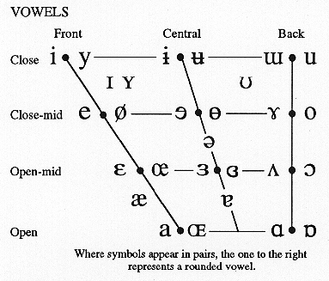
IPA: Vokale

Slide 21
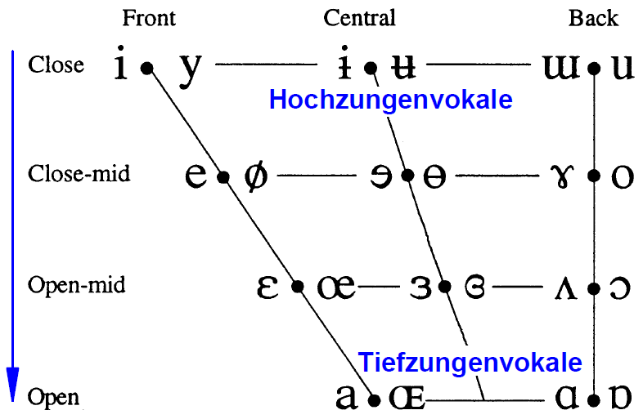
Vokale: hoch vs. tief, offen vs. geschlossen
Kieferöffnungsgrad

Slide 22
Vokale: vorne vs. hinten
Vorderzungenvokale
Hinterzungenvokale

Slide 23
Vokale: ungerundet vs. gerundet
-round +round
Lippenrundung

Slide 24
IPA: Vokale
Umfrage #2

Slide 25
Vokale des Deutschen

Slide 26
Vokale des Deutschen
A

Slide 27
Vokale des Deutschen

Slide 28
Übung 3 (mehr am 25.4./26.4.)
Geben Sie die phonetische Klassifikation (in Worten) für die folgenden Vokale:
[e] halb-geschlossener ungerundeter Vorderzungenvokal
...

Slide 29
Übung 4 (mehr am 25.4./26.4.)
Phonetische Transkription. Markieren Sie auch die betonte Silbe.
  Phonetik [fo'ne:tɪk]
  Ostern Chor Sofa Thema Verb
  Osten Chic Spot Tscheche Vers
  Erde Code Spott Pfeife Whisky
  Erbe Gelenk Story Psyche Zoo
  Urlaub Gelee Storch Phrase Zoom
  Urteil Jade Jazz Rhetorik Xerographie
  ...

Slide 30
Phonetische Fonts
Doulos SIL (Unicode; MS Office, Mac)
  https://software.sil.org/doulos
TIPA (LaTeX; alle OS, z.B. Pakete für Ubuntu Linux usw.)
  http://www.ctan.org/tex-archive/fonts/tipa/tipa

Slide 31
Zusätzliche Informationen (Begleitbuch)
Lesen:
  RJ 2.2-2.4 (ignorieren Sie vorerst die Akustik)
  oder
  CYF 1.3, 2.7-2.12

Slide 32

Danke!

